Slide 1
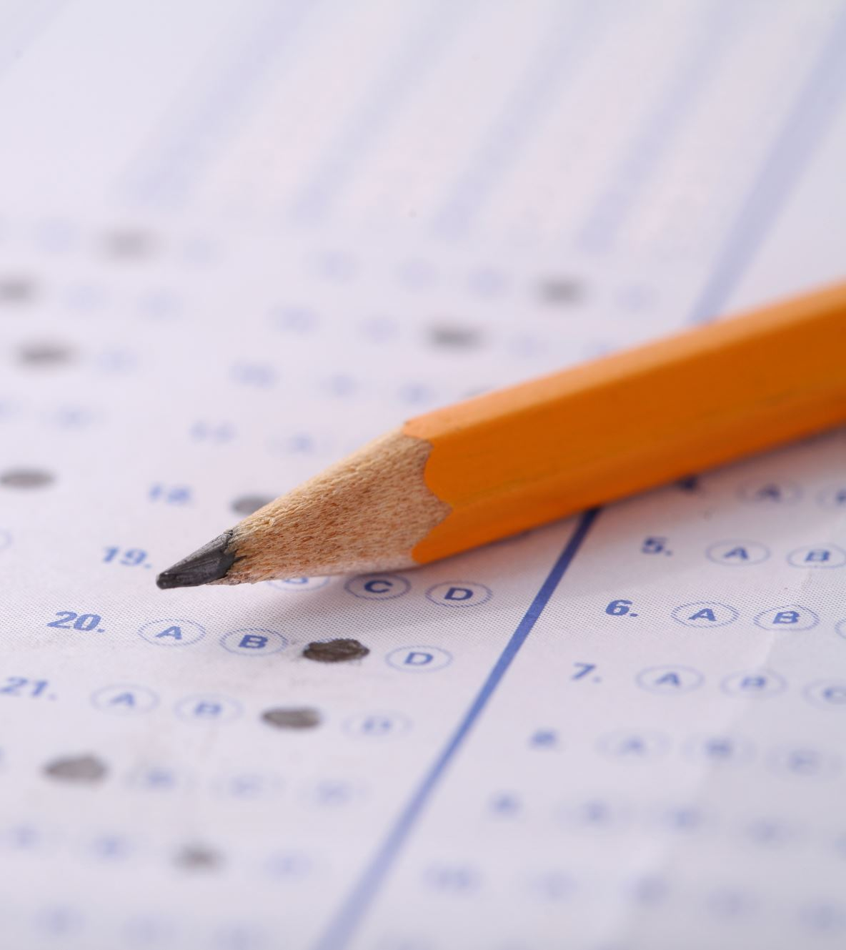
EGZAMIN ÓSMOKLASISTY
ROK SZKOLNY 2025/2026

Slide 2
Egzamin ósmoklasisty: Termin główny – maj 2026 r.
język polski – 11 maja 2026 r. (poniedziałek) – godz. 9:00
matematyka – 12 maja 2026 r. (wtorek) – godz. 9:00 język obcy nowożytny – 13 maja 2026 r. (środa) – godz. 9:00

Slide 3
Egzamin ósmoklasisty: Termin dodatkowy – czerwiec 2026 r.
język polski – 8 czerwca 2026 r. (poniedziałek) – godz. 9:00 matematyka – 9 czerwca 2026 r. (wtorek) – godz. 9:00 język obcy nowożytny –10 czerwca 2026 r. (środa) – godz. 9:00

Slide 4
NAJWAŻNIEJSZE TERMINY
Termin ogłaszania wyników egzaminu ósmoklasisty, w tym termin przekazania wyników szkołom: 3 lipca 2026 r.
Termin przekazania szkołom zaświadczeń i informacji: 3 lipca 2026 r.
Termin wydania zdającym zaświadczeń oraz informacji: 3 lipca 2026 r.

Slide 5
NAJWAŻNIEJSZE TERMINY
Zaświadczenie o stanie zdrowia dziecka przedkłada się dyrektorowi szkoły nie później niż do 15 października 2025 r.
Opinię poradni psychologiczno-pedagogicznej, w tym poradni specjalistycznej, o specyficznych trudnościach w uczeniu się, przedkłada się dyrektorowi szkoły nie później niż do 15 października 2025 r.

Slide 6
NAJWAŻNIEJSZE TERMINY
Rodzice ucznia składają dyrektorowi szkoły, nie później niż do 30 września 2025 r., pisemną deklarację wskazującą język obcy nowożytny, z którego uczeń przystąpi do egzaminu ósmoklasisty (załącznik 3a).
Rodzice ucznia mogą złożyć dyrektorowi szkoły, nie później niż do 11 lutego 2026 r., pisemną informację o zmianie języka obcego nowożytnego wskazanego w deklaracji na inny język obcy, którego uczeń uczy się w ramach obowiązkowych zajęć edukacyjnych (załącznik 3a).

Slide 8
Dyrektor szkoły lub upoważniony przez niego nauczyciel informuje na piśmie rodziców ucznia, o wskazanym przez radę pedagogiczną sposobie lub sposobach dostosowania warunków lub formy przeprowadzania egzaminu ósmoklasisty do jego potrzeb edukacyjnych i możliwości psychofizycznych, nie później niż do dnia 20 listopada 2025 roku.

Slide 11
WAŻNE TERMINY
Rodzice ucznia składają oświadczenie o korzystaniu albo niekorzystaniu ze wskazanych sposobów dostosowania w terminie 3 dni roboczych od otrzymania w/w informacji (nie później niż do 25 listopada 2025r.)

Slide 12
Ile trwa egzamin ósmoklasisty
Egzamin ósmoklasisty trwa:
1) z języka polskiego – 150 minut wydłużony czas: 195 minut
2) z matematyki – 125 minut wydłużony czas: 165 minut
3) z języka obcego nowożytnego – 110 minut wydłużony czas: 145 minut

Slide 13
ZMIANY W PRZEPISACH W ROKU SZKOLNYM 2026
Rezygnacja z odrębnych dostosowań dla zdających – obywateli Ukrainy (obowiązujących w latach 2022–2025). Od 2026 r. zdający – obywatele Ukrainy mogą korzystać z dostosowań przewidzianych w komunikacie dla zdających, którym ograniczona znajomość języka polskiego utrudnia rozumienie tekstu (cudzoziemców).
Rezygnacja z odrębnych dostosowań dla zdających chorych przewlekle. Ta grupa zdających może korzystać z dostosowań przewidzianych w komunikacie dla zdających chorych i niesprawnych czasowo. W przypadku konieczności zapewnienia odrębnych dostosowań, nieprzewidzianych w komunikacie, konieczne jest porozumienie pomiędzy dyrektorem szkoły a dyrektorem OKE, zgodnie z art. 44zzr ust. 17 ustawy o systemie oświaty.

Slide 14
DOSTOSOWANIE WARUNKÓW I FORM PRZEPROWADZANIA EGZAMINU
Dostosowanie form przeprowadzania egzaminu ósmoklasisty polega na przygotowaniu odrębnych arkuszy egzaminacyjnych dostosowanych do: - rodzaju niepełnosprawności ucznia, posiadającego orzeczenie o potrzebie kształcenia specjalnego wydane ze względu na niepełnosprawność lub zaburzenie widzenia barw - potrzeb ucznia, któremu ograniczona znajomość języka polskiego utrudnia zrozumienie czytanego tekstu (dotyczy egzaminu z języka polskiego i matematyki) – na podstawie pozytywnej opinii rady pedagogicznej

Slide 15
Arkusze w dostosowanej formie są przygotowywane dla uczniów: 1) z autyzmem, w tym z zespołem Aspergera 2) słabowidzących 3) niewidomych 4) słabosłyszących i niesłyszących 5) z niepełnosprawnością intelektualną w stopniu lekkim 6) z afazją 7) z niepełnosprawnością ruchową spowodowaną mózgowym porażeniem dziecięcym 8) którym ograniczona znajomość języka polskiego utrudnia zrozumienie czytanego tekstu (dotyczy egzaminu z języka polskiego i matematyki) 9) z niepełnosprawnościami sprzężonymi 10) z zaburzeniem widzenia barw.

Slide 16
Uprawnieni do dostosowania warunków są uczniowie:
z niepełnosprawnościami (warunki + formy)
cudzoziemcy, którym ograniczona znajomość języka polskiego utrudnia zrozumienie czytanego tekstu (warunki + formy)
ze specyficznymi trudnościami w uczeniu się,
chorzy lub niesprawni czasowo (w tym przewlekle chorzy),
niedostosowani społecznie lub zagrożeni niedostosowaniem społecznym,

Slide 17
Cd.
w sytuacji kryzysowej lub traumatycznej,
mający trudności adaptacyjne związane z wcześniejszym kształceniem za granicą,
z zaburzeniami komunikacji językowej,
z zaburzeniami widzenia barw (warunki + formy).

Slide 18
Dokumenty, na podstawie których przyznawane jest dostosowanie formy lub/i warunków przeprowadzania egzaminu ósmoklasisty, to:
1) orzeczenie o potrzebie kształcenia specjalnego wydane ze względu na niepełnosprawność 2) orzeczenie o potrzebie kształcenia specjalnego wydane ze względu na niedostosowanie społeczne lub zagrożenie niedostosowaniem społecznym 3) orzeczenie o potrzebie indywidualnego nauczania 4) zaświadczenie o stanie zdrowia wydane przez lekarza 5) opinia poradni psychologiczno-pedagogicznej, w tym poradni specjalistycznej,o specyficznych trudnościach w uczeniu się, w tym z: dysleksją, dysgrafią, dysortografią, dyskalkulią 6) pozytywna opinia rady pedagogicznej w przypadku uczniów: a) objętych pomocą psychologiczno-pedagogiczną w szkole ze względu na trudności adaptacyjne związane z wcześniejszym kształceniem za granicą, zaburzenia komunikacji językowej lub sytuację kryzysową lub traumatyczną b) cudzoziemców, którym ograniczona znajomość języka polskiego utrudnia zrozumienie czytanego tekstu

Slide 19
Dostosowanie form egzaminu ósmoklasisty polega na przygotowaniu odrębnych arkuszy dostosowanych do potrzeb i możliwości zdających, natomiast dostosowanie warunków przeprowadzania egzaminu ósmoklasisty polega między innymi na:
przystąpieniu do egzaminu w osobnej sali,
wsparciu nauczyciela wspomagającego w czytaniu i/lub w pisaniu,
odczytaniu tekstów dłuższych niż 250 wyrazów przez członka zespołu nadzorującego,
dostosowaniu miejsca pracy do dysfunkcji ucznia,
udostępnieniu słownika dwujęzycznego w przypadku cudzoziemca,
obecności specjalisty (surdopedagoga, tyflopedagoga, pedagoga resocjalizacji itp.),
zastosowaniu szczegółowych zasad oceniania rozwiązań zadań otwartych,
przedłużeniu czasu przeprowadzania egzaminu

Slide 20
UCZNIOWIE Z DYSLEKSJĄ, DYSGRAFIĄ, DYSORTOGRAFIĄ, DYSKALKULIĄ
Podstawa uprawnienia do dostosowania : Opinia poradni psychologiczno-pedagogicznej w tym poradni specjalistycznej
Oznaczenie arkusza: O*-100
Możliwe sposoby dostosowania:
Przedłużenie czasu trwania egzaminu z przedmiotów:
język polski –do 195 minut (dysleksja, dysortografia, dysgrafia)
matematyka – do 165 minut (dyskalkulia, dysleksja, dysortografia, dysgrafia)
język obcy - do 145 minut (dysleksja, dysortografia, dysgrafia)

Slide 21
Cd.
Zaznaczanie odpowiedzi do zadań zamkniętych w zeszycie zadań egzaminacyjnych, bez przenoszenia ich na kartę odpowiedzi.
Zapisywanie odpowiedzi do zadań na komputerze (możliwe tylko wtedy, gdy głębokość zaburzenia grafii uniemożliwia odczytanie i dokonanie prawidłowej oceny pracy egzaminacyjnej oraz w toku edukacji szkolnej zdający został wdrożony do takiej formy pracy).
Korzystanie z pomocy nauczyciela wspomagającego, który zapisuje odpowiedzi zdającego do zadań otwartych (możliwe tylko wtedy, gdy głębokość zaburzenia grafii uniemożliwia odczytanie pracy egzaminacyjnej i gdy uczeń lub słuchacz w toku edukacji został wdrożony do takiej współpracy z nauczycielem).

Slide 22
Cd.
Pomoc nauczyciela (członka zespołu nadzorującego), który przed przystąpieniem ucznia do pracy odczytuje z arkusza rezerwowego jeden raz głośno, po kolei wszystkie teksty liczące po 250 wyrazów lub więcej, stanowiące podstawę zadań egzaminu ósmoklasisty z języka polskiego (możliwe tylko wtedy, gdy głęboka dysleksja znacznie utrudnia samodzielne czytanie i zrozumienie dłuższego tekstu lub wtedy, kiedy poważne trudności w samodzielnym czytaniu i rozumieniu dłuższego tekstu zostały wskazane w opinii poradni psychologiczno-pedagogicznej).

Slide 23
Cd.
Zastosowanie szczegółowych zasad oceniania rozwiązań zadań otwartych z języka polskiego, języków obcych nowożytnych oraz matematyki, uwzględniających specyficzne trudności w uczeniu się.
W przypadku uczniów z dyskalkulią: możliwość korzystania z kalkulatora prostego na egzaminie ósmoklasisty z matematyki , jeżeli takie dostosowanie jest wskazane (bezpośrednio wyrażone) w opinii ppp i w toku edukacji szkolnej uczeń korzystał z takiego sposobu wyrównywania szans edukacyjnych.
------------------------------------------------------------------------------------------------------------------
SZCZEGÓŁOWE INFORMACJE NA TEMAT MOŻLIWYCH SPOSOBÓW DOSTOSOWAŃ ZNAJDĄ PAŃSTWO NA STRONIE:
Komunikat CKE

